Slide 1
SVET PRAVLJIC
Značilnosti pravljic

Slide 2
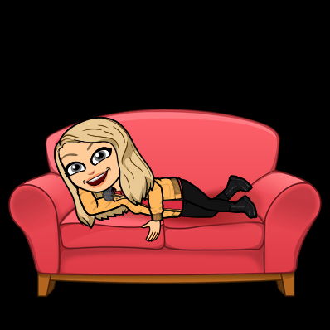
»Urno je prižigala vžigalico za vžigalico, ki so še ostale v sveženjčku, trudila se je zadržati babico; vžigalice so žarele s takim sijem, da je bilo svetleje kot sredi belega dne. Babica ni bila še nikoli tako lepa, tako velika. Vzela je deklico v svoje naročje, veličastno sta poleteli v vesolje, visoko, visoko; tja, kjer ni ne mraza, ne lakote, ne strahu – k Bogu!« (Deklica z vžigalicami, odlomek, MKZ, 2002)
Se še spomniš pravljice, ki sem vam jo prebrala pred počitnicami? Preberi odlomek in zagotovo se boš spomnil.

Slide 3
Res je, prebrala sem vam pravljico Deklica z vžigalicami, ki jo je napisal Hans Christian Andersen.
V zvezek od književnosti napiši čez celo stran naslov PRAVLJICE.
Na drugo stran napiši manjši naslov
Deklica z vžigalicami (H.C.Andersen).
Nato prepiši v zvezek vprašanja, ki so na drugi strani in na vprašanja tudi odgovori. Na Zoom-u bomo odgovore tudi pregledali.

Slide 4
Kdaj se zgodba dogaja? Kje se dogaja?
Kakšno je bilo vreme in kaj je deklica počela na ulici ter zakaj?
Kako je bilo deklici ime?
Po čem je dišalo po mestnih ulicah? Česa si je deklica želela?
Zakaj si deklica ni upala domov?
Kakšen odnos je oče verjetno imel do nje, kaj pa ona do njega?
Zakaj je deklica prižigala vžigalice?
Kaj se je deklico zazdelo, ko je prižgala prvo vžigalico?
Kaj je zagledala, ko je prižgala drugo vžigalico?
Koga je zagledala, ko je prižgala zadnjo vžigalico?
Kaj je babica deklici vedno govorila?
Kako se konča pravljica?
O kom (o kakšnih ljudeh) govori pravljica?
Katere problematike se torej pravljica dotakne?
Ali bi lahko rekli, da je pravljica tragična? Zakaj?
Čeprav je pravljica nastala že davno nazaj, je brezčasna. Kaj misliš, zakaj?

Slide 5
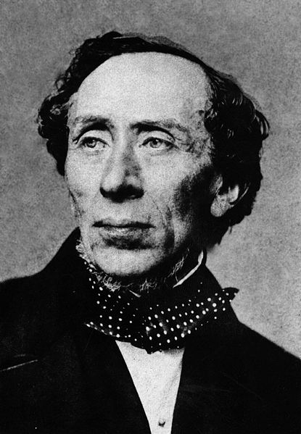
AVTOR PRAVLJICE: HANS CHRISTIAN ANDERSEN
rojen 2. aprila 1805, Odense, Danska
umrl 4. avgusta 1875
igralec, svobodni književnik
pisatelj za otroke in mladino
Andersenova dela so najbolj razširjena in prevedena dela
po vsem svetu, le Sveto pismo je bilo prevedeno v več jezikov.

Slide 6
Mednarodni dan mladinske knjige že od leta 1967 obeležujejo 2. aprila, na dan obletnice Andersenovega rojstva.
Na ta dan podeljujejo Andersenove nagrade najboljšim otroškim in mladinskim avtorjem in ilustratorjem.

Slide 7
Andersenova najbolj znana dela:
Cesarjeva nova oblačila,
Deklica z vžigalicami,
Grdi raček,
Kraljična na zrnu graha,
Mala morska deklica,
Palčica,
Pastirica in dimnikar,
Rdeči čeveljci,
Snežna kraljica,
Svinjski pastir,
Zlatolaska…

Slide 8
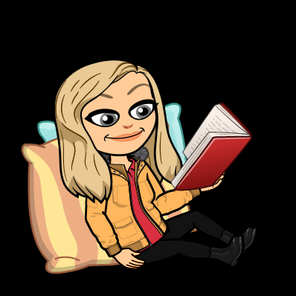
PRAVLJICA
Verjetno si že ugotovil, da se bomo učili o pravljicah? - - Kaj že veš o pravljicah?
Ali si jih že veliko prebral?
Jaz res ogromno. Vedno znova jih rada prebiram, saj v sebi skrivajo neizmerno bogastvo.

Slide 9
Kaj se bomo naučili?
Kaj so pravljice?
Kaj je značilno za pravljice?
Kako pravljice glede avtorstva delimo?
Kako je pravljica zgrajena?
Kateri so najbolj znani pravljičarji?

Slide 10
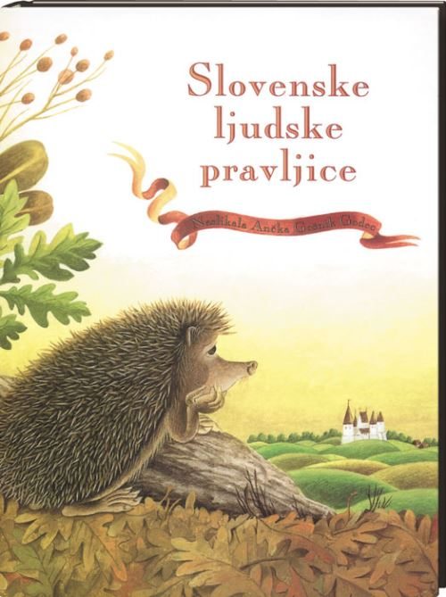
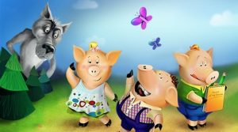
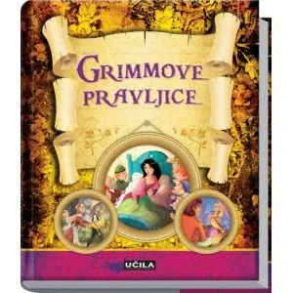
KAJ JE PRAVLJICA?

Slide 11
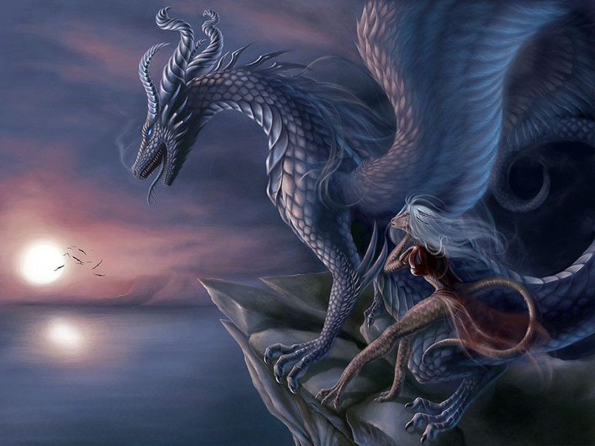
Pravljica je …
… domišljijsko besedilo. To pomeni, da se v njej
lahko zgodi karkoli, kar se v resničnem življenju
ne more.

Slide 12
ZNAČILNOSTI PRAVLJICE
Vedno ima nasprotja. V pravljicah nastopajo izrazito dobri, lepi in blagi ljudje ter izrazito slabi, grdi in hudobni.
Junaki so do neke mere tipizirani (to pomeni, da imajo v različnih pravljicah podobne lastnosti):
npr. kralj je vedno mogočen, princ vedno lep, izmed treh bratov je najmlajši in navadno bedak ali pa najbolj pameten, mačeha je hudobna …
Narava je vsemogočna: npr. ljudje se spremenijo v živali ali okamenijo in se po stoletjih ponovno vrnejo v človeško podobo, žaba se spremeni v princa …

Slide 13
ZAČETEK,
v katerem spoznamo nastopajoče, zaplet in problem, ki ga treba rešiti.
OSREDNJI DEL,
v katerem se zvrstijo se dogodki, zgodba se zapleta in razpleta.
DELI PRAVLJICE
ZAKLJUČEK,
v katerem se zapleti in problemi rešijo, zgodba doseže srečen zaključek.

Slide 14
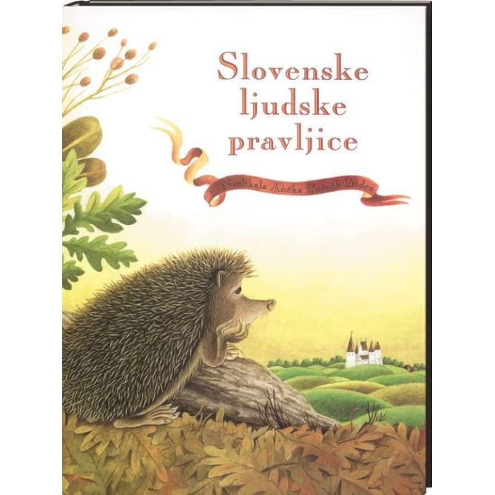
VRSTE PRAVLJIC:
1. Ljudske pravljice.
Avtor ni znan, niti čas in kraj nastanka. Ljudske pravljice imajo po vsem svetu in so se ohranjale z ustnim izročilom.
2. Avtorske oz. umetne pravljice.
Znano je, kdo jo je napisal, pa tudi kraj in čas nastanka. Avtorjem pravljic pravimo tudi pravljičarji.

Slide 15
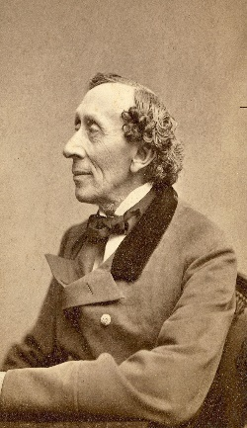
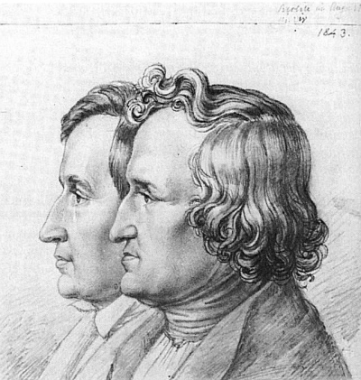
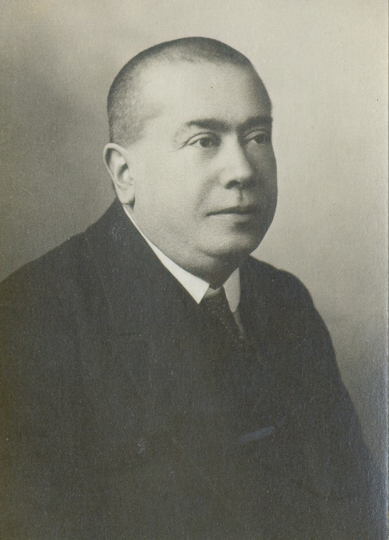
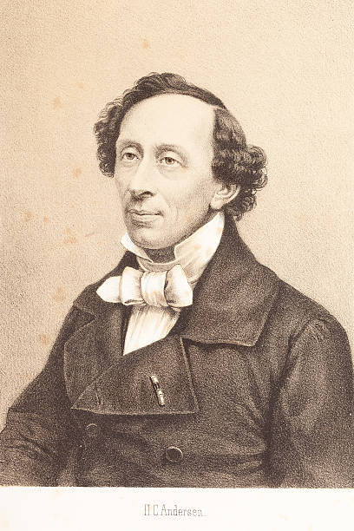
AVTORJI
brata Grimm
Znani avtorji oziroma zbiralci pravljic so:
H.C. Andersen
brata Grimm
J. Trdina
F. Milčinski
D. Kette
S. Makarovič
Anja Štefan in drugi.
Fran Milčinski
Andersen

Slide 16
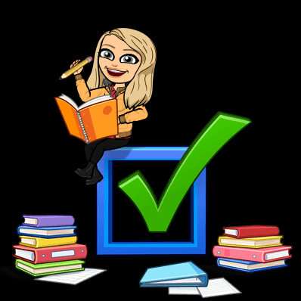
PONOVIMO
Tvoja naloga je sledeča:
v zvezek boš čez 2 strani naredil miselni vzorec, v katerem boš predstavil vse, kar je o pravljici potrebno znat. Pomagaj si s spodnjimi vprašanji ter s PPT-jem. Bodi natančen.
Kaj so pravljice?
Kaj je značilno za pravljice – katere značilnosti poznamo?
Kako pravljice delimo?
Kako je pravljica zgrajena? Koliko delov ima pravljica in kaj je za vsak del značilno?
Kateri so najbolj znani pravljičarji?

